Slide 1

АНТИБИОТИЧНА КОНСУМАЦИЯ и АНТИБИОТИЧНА РЕЗИСТЕНТНОСТ проф. Тодор Кантарджиев
Notes:
Notes to trainer: this lecture should take 30 mins

Slide 2
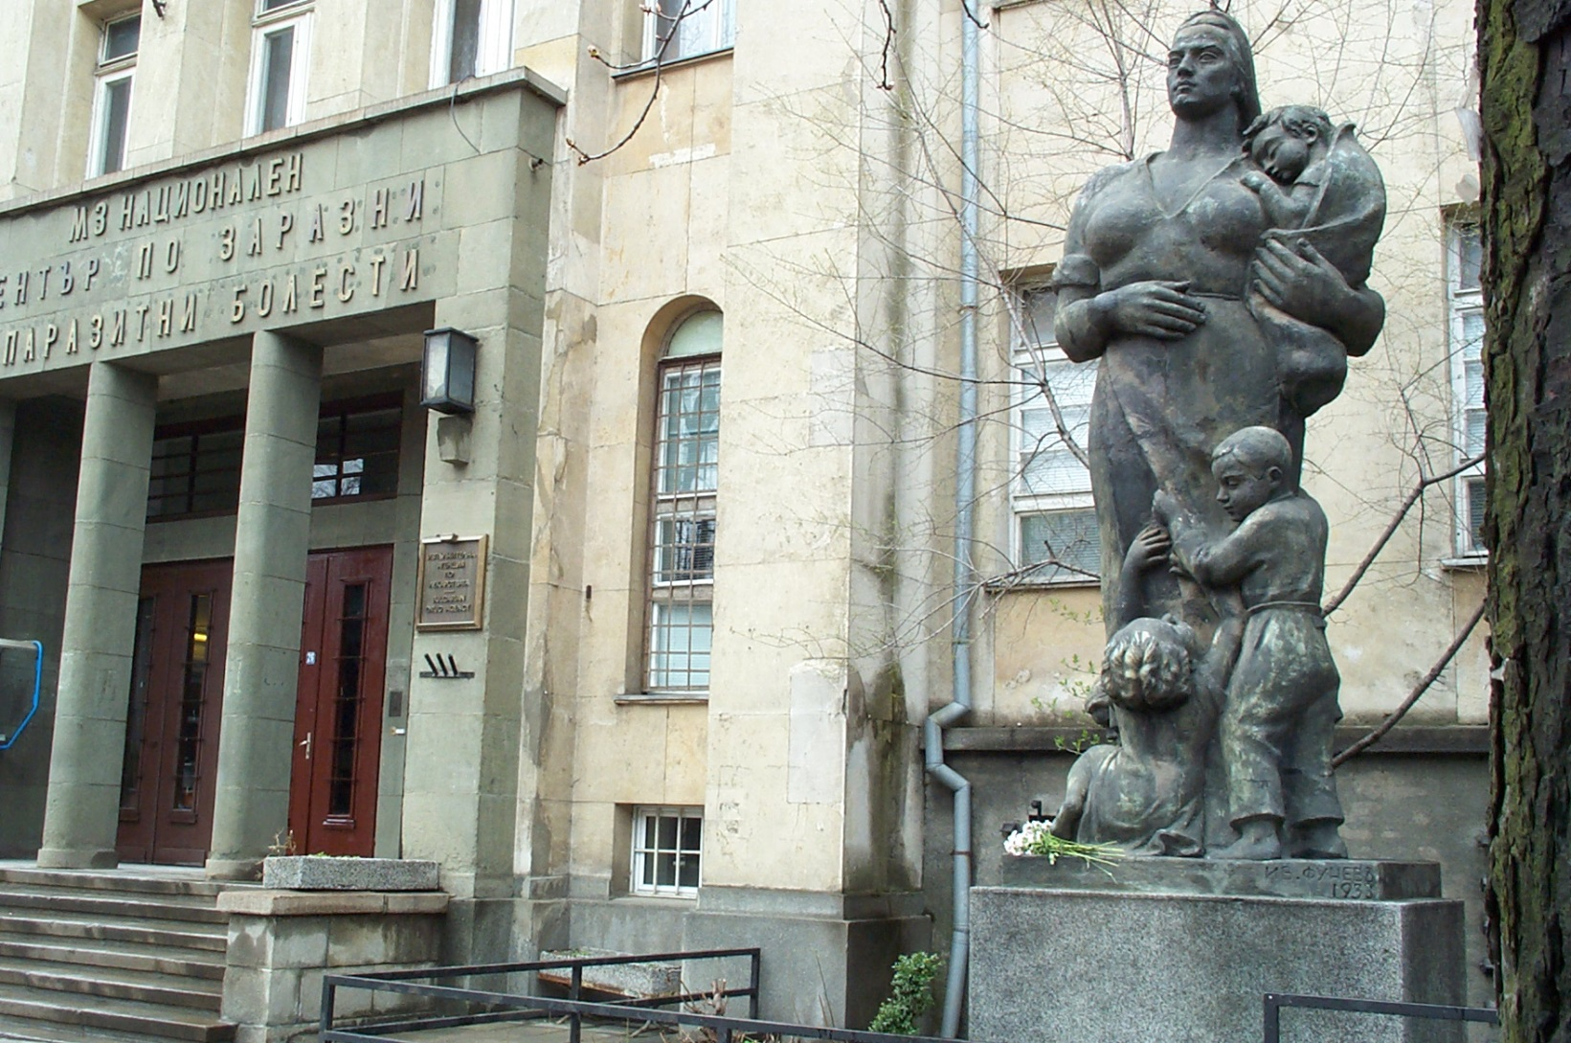

Slide 3



Slide 5
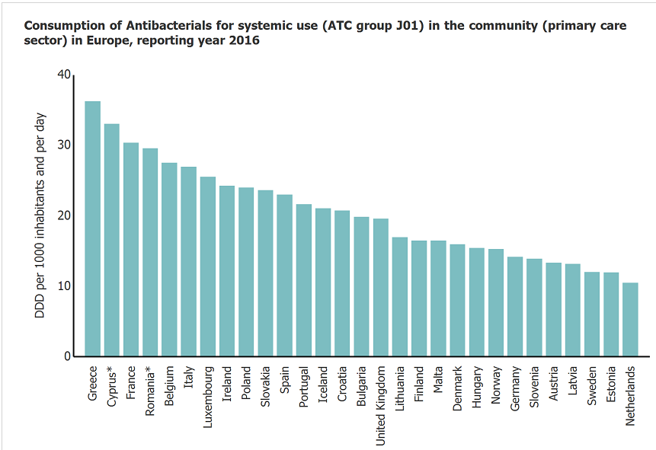
Антибиотична консумация в извънболничната помощ – ЕС , 2016 г.

Slide 6
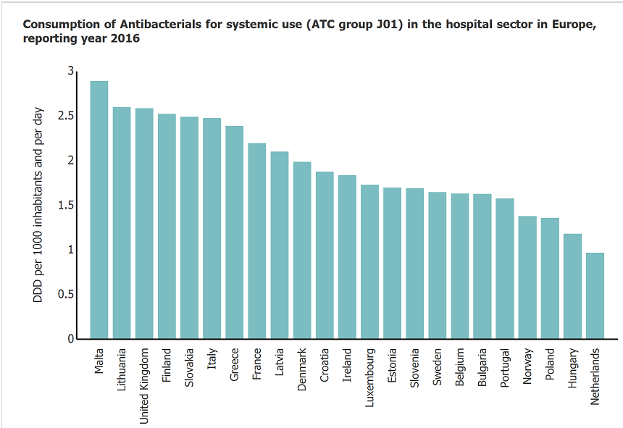
Антибиотична консумация в болниците–ЕС, 2016 г.

Slide 7
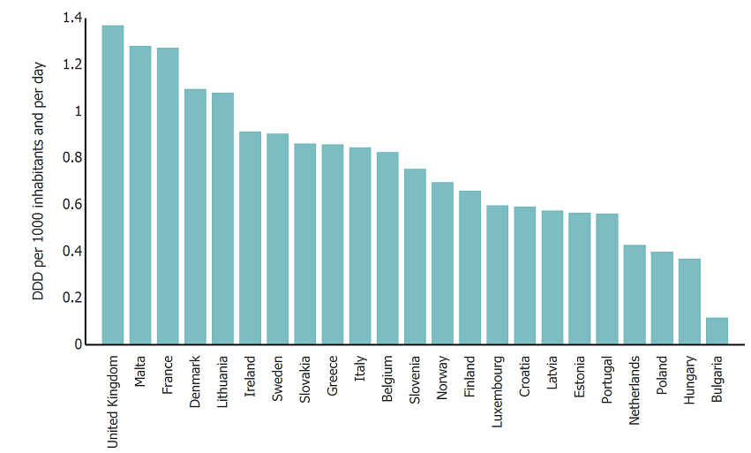
Консумация на пеницилини (ATC group J01C) в болничния сектор – ЕС, 2016 г.

Slide 8
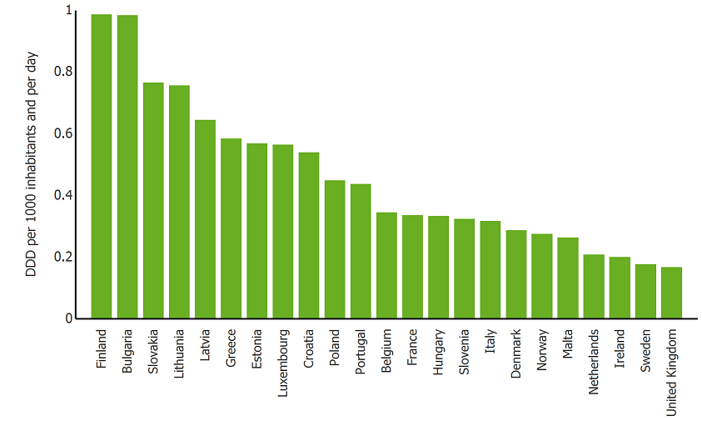
Консумация на цефалоспорини в болничния сектор – ЕС, 2016 г.

Slide 9
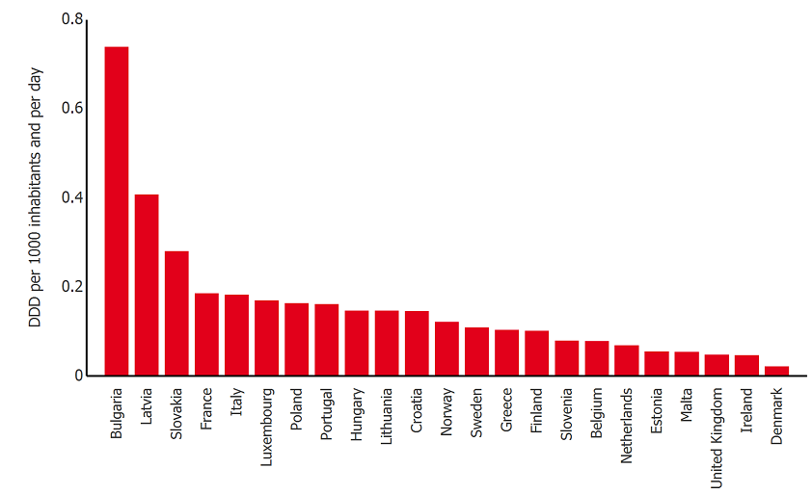
Консумация на цефалоспорини трета генерация – болничен сектор, ЕС 2016 г.

Slide 10
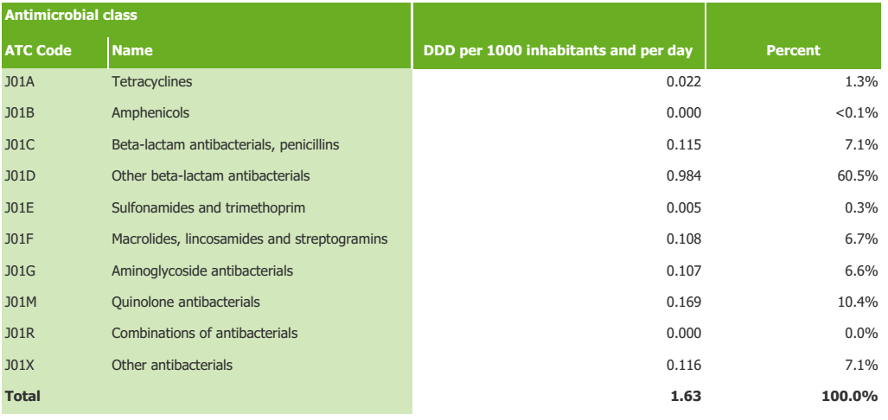
Дистрибуция на антибиотици за системна употреба (ATC group J01) в болничния сектор – България, 2016

Slide 11
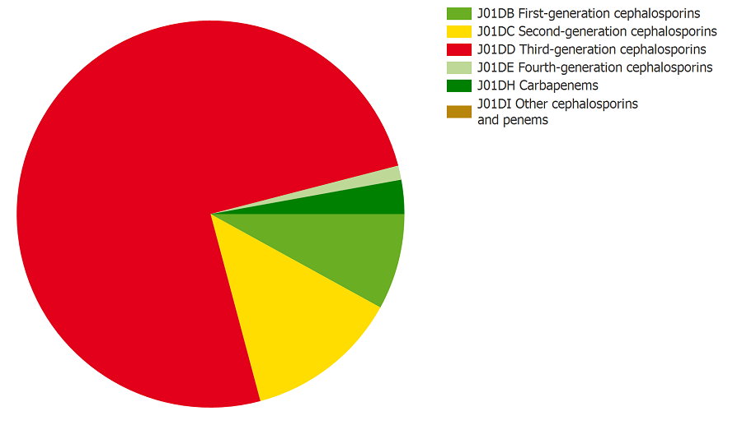
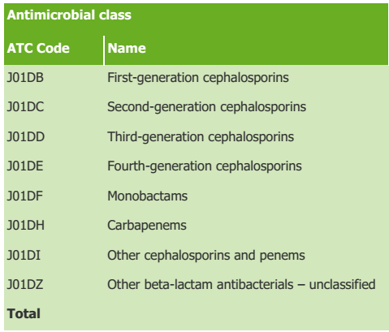
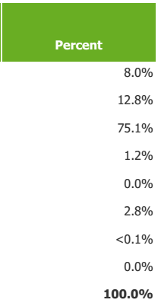
Консумация на цефалоспорини в болничния сектор – България, 2016 г.

Slide 12
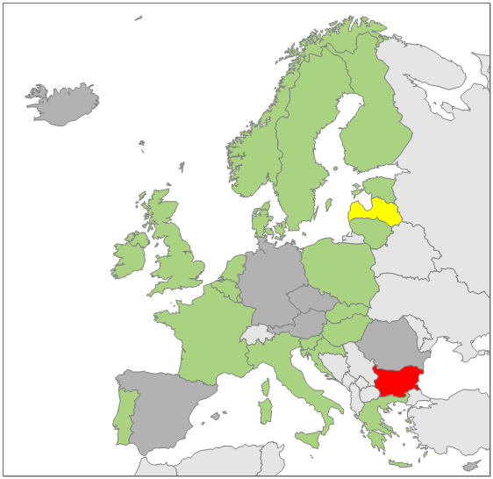
Консумация на Цефтриаксон в болничния сектор – ЕС, 2016 г.
DDD per 1000 inhabitants and per day
 | 0 |  | 0.1445 to < 0.2798 |  | 0.4151 to < 0.5504
 | 0.0092 to < 0.1445 |  | 0.2798 to < 0.4151 |  | 0.5504 to 0.6857

Slide 13
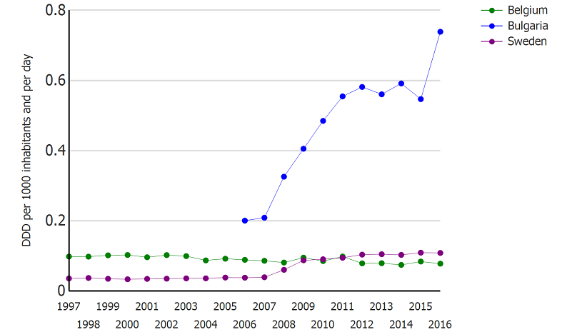
Сравнение на тенденциите в консумацията на цефалоспорини трета генерация – България, Белгия, Швеция

Slide 14
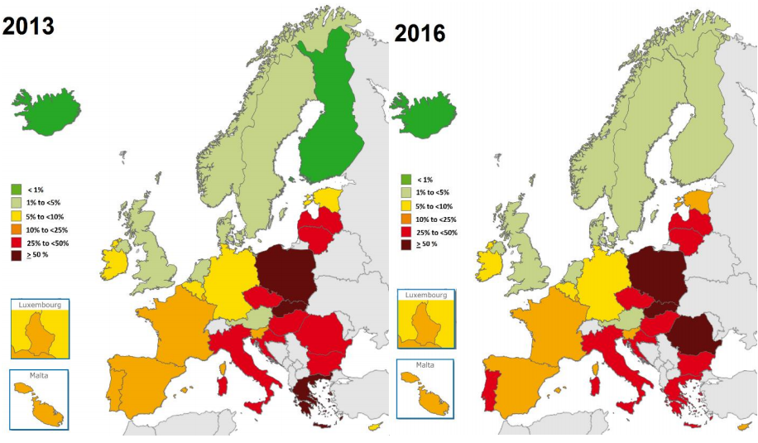
Klebsiella pneumoniae: резистентност към третогенерационни цефалоспорини

Slide 15
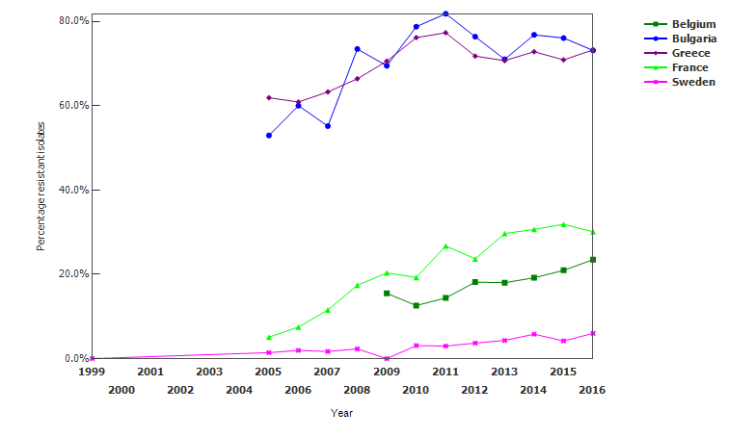
Klebsiella pneumoniae: резистентност към третогенерационни цефалоспорини – тенденция

Slide 16
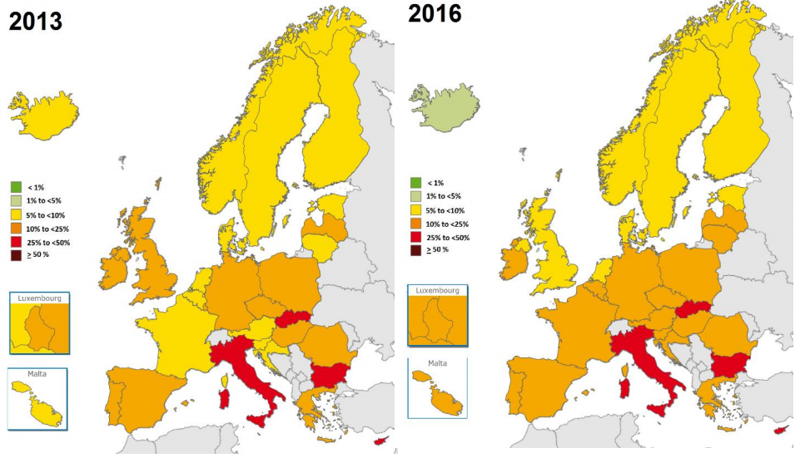
Escherichia coli: резистентност към третогенерационни цефалоспорини

Slide 17
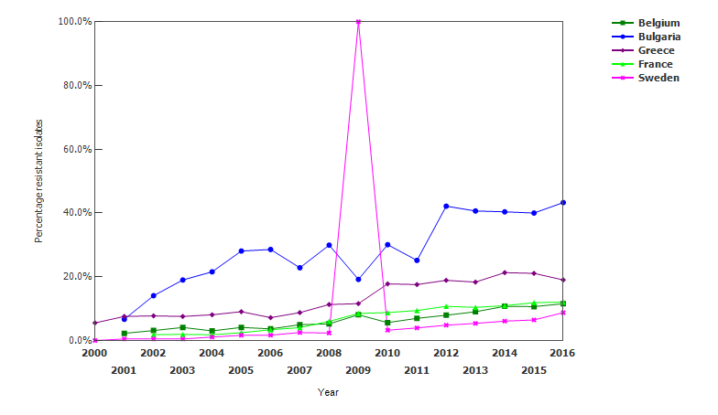
Escherichia coli: резистентност към третогенерационни цефалоспорини – тенденция

